Slide 1


Slide 2
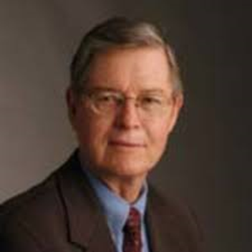
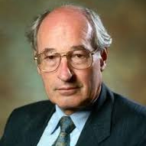
ΑΝΑΠΤΥΞΙΑΚΗ ΨΥΧΟΠΑΘΟΛΟΓΙΑ
ΨΥΧ482023!
Εξετάζει τις απαρχές και τη φύση παθολογικών συμπεριφορών, τις ποικίλες εκδηλώσεις τους, τις μεταβολές κατά την πορεία της ανάπτυξης, τις συμπεριφορές που προηγούνται και έπονται μιας διαταραγμένης συμπεριφοράς και τη σχέση με τη φυσιολογική συμπεριφορά.
Sroufe, A.L. & Rutter, M. (1984). The Domain of Developmental Psychopathology. Child Development, 55, 17 – 29.

Slide 3
ΠΑΘΟΛΟΓΙΚΗ ΣΥΜΠΕΡΙΦΟΡΑ
Απόκλιση - Υποδηλώνει ότι το άτομο δεν έχει αναπτύξει επαρκώς, ορισμένες τουλάχιστον, γνωστικές, κοινωνικές και συναισθηματικές ικανότητες ανάλογες με την ηλικία του.
Δυσλειτουργικότητα – Εμφανίζονται με τέτοια διάρκεια, ένταση και συχνότητα, οι οποίες επιφέρουν τα ακόλουθα αποτελέσματα:
Περιορισμένη λειτουργικότητα: το παιδί δεν μπορεί να ανταποκριθεί στις απαιτήσεις της καθημερινότητας.
Δυσθυμία: το παιδί βιώνει διαρκώς έντονα δυσάρεστα συναισθήματα, όπως άγχος ή θλίψη
Έκθεση σε κίνδυνο: το παιδί μπορεί να βλάψει τον εαυτό του ή τους άλλους π.χ. προβαίνει σε ριψοκίνδυνες πράξεις ή εκδηλώνει αυτοκτονικές τάσεις και έντονη επιθετικότητα.
Δεν αποτελούν αντίδραση σε κάποια δυσμενή συνθήκη.

Slide 4
Όταν η δυσλειτουργικότητα μελετηθεί υπό το πρίσμα της ανάπτυξης, τότε ερμηνεύεται ως αποτέλεσμα αλληλοδιαδοχικών προσπαθειών προσαρμογής του ατόμου στο περιβάλλον του. Δεν πρόκειται δηλαδή για μία ιδιότητα που ένα άτομο «έχει» ή μία εκδήλωση ενδογενούς παθολογίας, αλλά για το περίπλοκο αποτέλεσμα πληθώρας προστατευτικών παραγόντων και παραγόντων κινδύνου, οι οποίοι επιδρούν κατά την αναπτυξιακή πορεία του ατόμου.
Sroufe, A. (1997). Psychopathology as an outcome of development. Development and Psychopathology, 9, 251 – 268.

Slide 5
Προ- και περιγεννητικές επιπλοκές
Χαμηλή νοημοσύνη
Δύσκολη ιδιοσυγκρασία
Φύλο
Πρώιμη έναρξη συμπτωμάτων
Αυταρχικοί/παραχωρητικοί γονείς
Συζυγικές συγκρούσεις
Ψυχοπαθολογία γονέων
Κακοποίηση
Χαμηλό μορφωτικό επίπεδο γονέων
Σχολεία χαμηλής ποιότητας
Αρνητική επίδραση συνομηλίκων
Υποβαθμισμένη περιοχή
Περιορισμένη πρόσβαση σε υπηρεσίες υγείας και ευκαιρίες αναψυχής
Διαταραχή
ΕΠΙΓΕΝΕΣΗ
Επιγένεση: διαδικασία κατά την οποία οι νέες μορφές συμπεριφοράς προέρχονται από τις παλιές, ως αποτέλεσμα αλληλεπίδρασης βιολογικών και περιβαλλοντικών παραγόντων

Slide 6
ΙΣΤΟΡΙΚΗ ΑΝΑΔΡΟΜΗ
Επιρροές από τις αντιλήψεις της εκάστοτε εποχής για την παιδική ηλικία.
Σπάνιες αναφορές παιδιών με αναπτυξιακές διαταραχές στην αρχαιότητα.
Μεσαίωνας: τα προβλήματα της ψυχικής υγείας των παιδιών αποδίδονταν σε δαιμονοληψία.
17^{ος} – 18^{ος} αι.: Η κακοποίηση των παιδιών θεωρείτο δικαίωμα των γονέων – Η Πράξη της Μασαχουσέτης για το «Ξεροκέφαλο παιδί» (1654) – τα παιδιά με αναπτυξιακές διαταραχές κρατούνταν σε κελιά.
19^{ος} αι.: Αρχίζουν να αναγνωρίζονται τα δικαιώματα των παιδιών – Δημόσια εκπαίδευση – αναγνώριση παιδιών με προβλήματα.
Αρχές 20^{ου} αι.: Δομές υποστήριξης για παιδιά με αναπτυξιακές διαταραχές.
1948: Συνενώθηκαν 54 κλινικές για παιδιά και ιδρύθηκε ο Σύλλογος Ψυχιατρικών Κλινικών για Παιδιά – Η ανάδυση της Αναπτυξιακής Ψυχοπαθολογίας ως επιστήμης.

Slide 7

«Η πινακίδα η δύσμοιρη [...] μένει στου κρεβατιού το πόδι. Δε θέλει
ούτε να τη βλέπει, σα Χάρο την κοιτάζει. Κι αν κάποτε γράψει κάτι,
καθόλου δεν είναι ωραίο... (άσε που) ξύνει όλο το κερί! Ούτε τη συλλαβή
«Α» δε ξέρει να Διαβάσει, αν κάποιος πέντε φορές δεν του την φωνάξει.
Προχθές ο πατέρας τη λέξη ‘Μάρωνα’ του μάθαινε, ο καλός σου
‘Σίμωνα’ τη διάβασε. Αν πάλι θελήσουμε πιότερο να τον επιπλήξουμε,
τρεις μέρες λησμονά να διασκελίσει το κατώφλι του σπιτιού. ΄Οσο για τις
έβδομες και εικοστές του μήνα (αργίες), αυτές τις ξέρει καλύτερα από
Τους αστρονόμους. Κι όταν οι πικρές τριάντα του μηνός Απαιτούν
δίδακτρα, κλαίω με μαύρο δάκρυ [...] έτσι είπα τον εαυτό μου άμυαλο,
που δεν τον μαθαίνω να βόσκει γαϊδάρους, παρά να τον διδάσκω
γράμματα. Δείρε τον, Λαμπρίσκε, ώσπου να δύσει ο ήλιος [...] Όταν στο
Σπίτι πάω... θα τον φέρω πίσω, να τον βλέπουν να πηδά με δεμένα
πόδια οι θεές Μούσες που μίσησε».
Ηρώνδας, Μίμος «Διδάσκαλος», 3^{ος} αι. π.Χ.

Slide 8
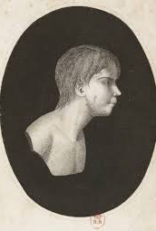
Victor: Το «άγριο» αγόρι της Aveyron
Το περιστατικό περιγράφεται από τον γιατρό Jean-Marc Itard (1775 – 1838)
Ανακαλύφθηκε στο δάσος σε ηλικία 11 – 12 ετών
Απουσία γλώσσας και βασικών αισθήσεων, διάσπαση προσοχής, στοιχεία αυτισμού.
Η πρώτη καταγεγραμμένη εκπαίδευση παιδιού με ειδικές εκπαιδευτικές ανάγκες.
Παρόλες της προσπάθειες του Itard, δεν κατόρθωσε να αποκτήσει επαρκείς κοινωνικές δεξιότητες.

Slide 9
ΔΙΑΓΝΩΣΗ
Α. Διαδικασία συλλογής πληροφοριών για
την ποιότητα (είδος) και την έκταση (σοβαρότητα) των προβλημάτων.
τις δυνατότητες του παιδιού
την αιτιολογία των συμπτωμάτων
την πορεία των συμπτωμάτων
τους εκλυτικούς παράγοντες
Ο ειδικός πρέπει να έχει την ικανότητα να προκαλεί την εκδήλωση των συμπτωμάτων, για να τα διερευνήσει.
Πραγματοποιείται με συγκεκριμένες μεθόδους.
Β. Ταξινόμηση των συμπτωμάτων
Βασίζεται σε ένα κοινά αποδεκτό σύστημα
Πραγματοποιείται από κλινικό παιδοψυχολόγο ή παιδοψυχίατρο
Καθορίζει το πρόγραμμα παρέμβασης

Slide 10
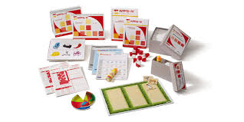
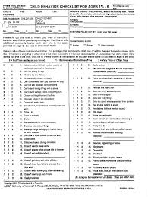
ΜΕΘΟΔΟΙ ΑΞΙΟΛΟΓΗΣΗΣ ΤΗΣ ΣΥΜΠΕΡΙΦΟΡΑΣ
Κλινική συνέντευξη: ανοιχτή ή δομημένη
Ψυχομετρικές δοκιμασίες: π.χ. νοημοσύνης, σχολικής επίδοσης, προβολικές, νευροψυχολογικές. Η επίδοση του παιδιού δεν αντανακλά πάντα τις ικανότητές του.
Παρατήρηση και καταγραφή συμπεριφορών – ‘στόχων’.
Ερωτηματολόγια αξιολόγησης της παιδικής συμπεριφοράς που συμπληρώνονται από γονείς, εκπαιδευτικούς ή το ίδιο το παιδί: π.χ. Λίστα Ελέγχου Παιδικής Συμπεριφοράς (Child Behavior Checklist, CBCL) (Achenbach, 1995).

Slide 11
ΣΥΣΤΗΜΑΤΑ ΤΑΞΙΝΟΜΗΣΗΣ
Κατηγορικά
Όλα τα άτομα που εντάσσονται με μια κατηγορία παρουσιάζουν παρόμοια κλινική εικόνα ως προς ένα συγκεκριμένο χαρακτηριστικό.
Ένα άτομο ΕΙΤΕ ανήκει ΕΙΤΕ ΟΧΙ σε μια συγκεκριμένη κατηγορία.
DSM, ICD
Παραγοντικά
Όλα τα άτομα τοποθετούνται σε προκαθορισμένες διαστάσεις.
Ένα άτομο μπορεί να παρουσιάζει ένα χαρακτηριστικό ΠΕΡΙΣΣΟΤΕΡΟ ή ΛΙΓΟΤΕΡΟ
Η ψυχοπαθολογία ορίζεται σε ένα συνεχές (φάσμα).

Slide 12

Διαγνωστικό και Στατιστικό Εγχειρίδιο των Ψυχικών Διαταραχών
(Diagnostic and Statistical Manual of Mental Disorders - DSM)
Η.Π.Α., Αμερικανικός Ψυχιατρικός Σύλλογος, 1952
Ψυχοβιολογική προσέγγιση, Adolph Meyer.
Επανεκδόσεις: 1994, 2000, 2013
Αξιολόγηση σε 5 άξονες:
Κλινικές διαταραχές
Διαταραχές προσωπικότητας και νοητική υστέρηση
Γενικά ιατρικά προβλήματα
Ψυχοκοινωνικά και περιβαλλοντικά προβλήματα
Συνολική αξιολόγηση της λειτουργικότητας

Slide 13

Διεθνής Ταξινόμηση των Διαταραχών
(International Classification of Disorders – ICD)
Παρίσι, Jacque Bertillon, 1893
Παγκόσμιος Οργανισμός Υγείας
Τελευταία έκδοση 2018 (θα αρχίσει να χρησιμοποιείται επίσημα από το 2022)
Ελεύθερη πρόσβαση στο διαδίκτυο
Μετάφραση σε πολλές γλώσσες
Δεν αφορά μόνον τις ψυχικές διαταραχές

Slide 14
ΣΥΣΤΗΜΑΤΑ ΠΑΡΑΓΟΝΤΙΚΗΣ ΤΑΞΙΝΟΜΗΣΗΣ
Προκύπτουν από εμπειρικά δεδομένα που αφορούν στη σύγκριση μεταξύ φυσιολογικών και κλινικών πληθυσμών.
Περιγράφουν σύνολα συμπτωμάτων
Πλεονεκτήματα
Ερμηνεύουν τη συννοσηρότητα
Λαμβάνουν υπόψη την ηλικία των παιδιών
Χρησιμοποιούν πολλές πηγές πληροφόρησης
Μειονεκτήματα
Δεν είναι καθολικά αποδεκτά
Δύσκολο να βρεθεί μέση τιμή στις διαφορετικές πηγές πληροφόρησης
Έντονο στοιχείο υποκειμενισμού

Slide 15
ΠΑΡΑΔΕΙΓΜΑΤΑ ΠΡΟΦΙΛ ΛΕΠΣ

Slide 16
ΝΕΥΡΟΑΝΑΠΤΥΞΙΑΚΕΣ ΔΙΑΤΑΡΑΧΕΣ
DSM-5
ICD-11
Διαταραχή Αυτιστικού Φάσματος
Διαταραχή Ελλειμματικής Προσοχής – Υπερκινητικότητα
Διαταραχές Επικοινωνίας
Αναπτυξιακή Διαταραχή Συντονισμού
Ειδική Μαθησιακή Διαταραχή
Νοητική Αναπηρία
Διαταραχή Αυτιστικού Φάσματος
Διαταραχή Ελλειμματικής Προσοχής – Υπερκινητικότητα
Αναπτυξιακές Διαταραχές Ομιλίας και Γλώσσας
Αναπτυξιακή Διαταραχή Κινητικού Συντονισμού
Αναπτυξιακή Διαταραχή Μάθησης
Διαταραχές Νοητικής Ανάπτυξης

Slide 17
ΝΕΥΡΟΑΝΑΠΤΥΞΙΑΚΕΣ ΔΙΑΤΑΡΑΧΕΣ
Καθυστέρηση ή απόκλιση από τη φυσιολογική ανάπτυξη
Σταθερή εμφάνιση των συμπτωμάτων
Άμβλυνση των συμπτωμάτων καθώς το άτομο μεγαλώνει
Παρουσία ειδικών ή γενικών γνωστικών ελλειμμάτων
Ισχυρή γενετική βάση
Επιδράσεις περιβαλλοντικών παραγόντων κινδύνου
Μεγαλύτερη αναλογία αγοριών σε σύγκριση με τα κορίτσια
Υψηλά ποσοστά συννοσηρότητας

Slide 18
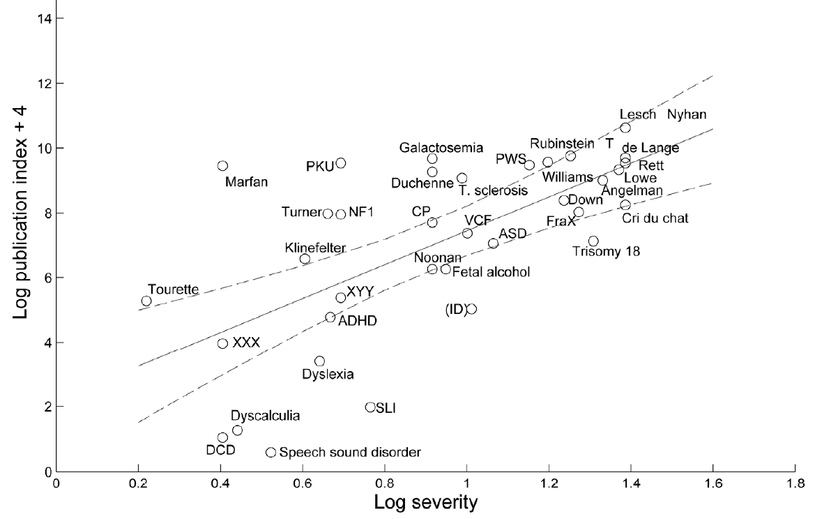
Συχνότητα μελέτης των νευροαναπτυξιακών διαταραχών σε συνάρτηση με τη σοβαρότητά τους

Slide 19
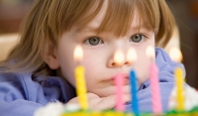
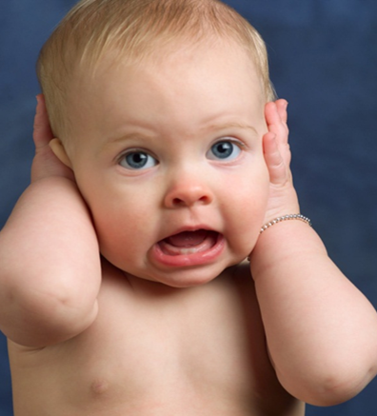
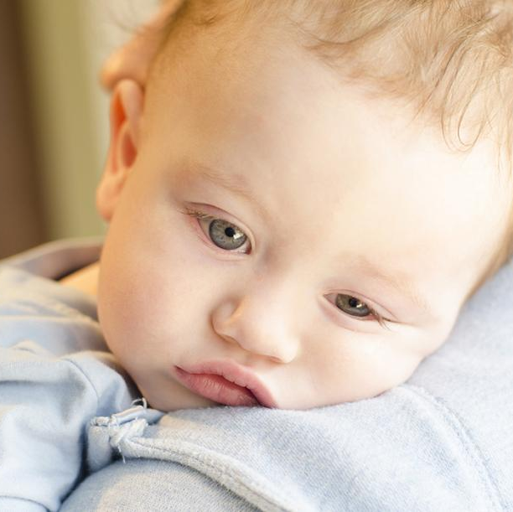
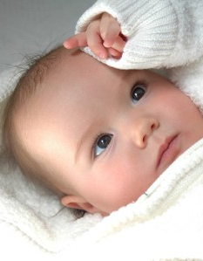
ΔΙΑΤΑΡΑΧΗ ΑΥΤΙΣΤΙΚΟΥ ΦΑΣΜΑΤΟΣ

Slide 20
ΣΤΑΘΜΟΙ ΣΤΗ ΜΕΛΕΤΗ ΤΟΥ ΑΥΤΙΣΜΟΥ
1566: Martin Luther, «άψυχη σάρκα κυριευμένη από το διάβολο».
1747: H δίκη του Hugh Blair
1798: Victor, Itard
1910: Ο Ελβετός ψυχίατρος Eugen Bleuler ταυτίζει τον αυτισμό με την παιδική σχιζοφρένεια.
1938: Hans Asperger χρησιμοποιεί τον όρο με τη σημερινή έννοια.
1943: Leo Kanner πρώιμος βρεφικός αυτισμός (<30 μήνες)
‘40 – ’60: Αυτισμός = βρεφική σχιζοφρένεια
1960: Προσδιορίστηκε ως ανεξάρτητη διαταραχή, διαφορετική από τη νοητική αναπηρία και τη σχιζοφρένεια.
’80: Διάχυτες Αναπτυξιακές Διαταραχές.

Slide 21
ΜΥΘΟΙ ΓΙΑ ΤΙΣ ΔΑΦ
Προκαλείται από την «ψυχρή» συμπεριφορά της μητέρας.
Προκαλείται από κακή διατροφή.
Στα παιδιά με αυτισμό υπάρχει απόλυτη απουσία διοφθαλμικής επαφής ή συναισθήματος.
Όλα τα άτομα με αυτισμό είναι χαρισματικά ή έχουν νοητική αναπηρία.
Ο αυτισμός μπορεί να ξεπεραστεί.
Ο αυτισμός μπορεί να θεραπευθεί.

Slide 22
DSM-IV (2000)
DSM-5 (2013)
Διάχυτες Αναπτυξιακές Διαταραχές
Αυτιστική Διαταραχή
Διαταραχή Asperger
Σύνδρομο Rett
Aποδιοργανωτική διαταραχή της παιδικής ηλικίας
Διάχυτη Αναπτυξιακή Διαταραχή μη προσδιοριζόμενη αλλιώς
Διαταραχές Αυτιστικού Φάσματος
3 (ή 5) επίπεδα σοβαρότητας αντί 5 διαφορετικές διαταραχές
Διαταραχή της Κοινωνικής Αλληλεπίδρασης

Slide 23
ΔΑΦ - DSM5 (ΑPA, 2013)
Ελλείμματα στην επικοινωνία και την κοινωνική αλληλεπίδραση σε διάφορα πλαίσια, τα οποία δεν μπορούν να αποδοθούν σε άλλες αναπτυξιακές διαταραχές (3/3):
  Ελλείμματα στην κοινωνικο-συναισθηματική αμοιβαιότητα
  Ελλείμματα στις μη-γλωσσικές επικοινωνιακές συμπεριφορές
  Ελλείμματα στην ικανότητα ανάπτυξης και διατήρησης κοινωνικών σχέσεων πέραν του οικογενειακού περιβάλλοντος
Περιορισμένα ή επαναλαμβανόμενα πρότυπα συμπεριφοράς, ενδιαφερόντων ή δραστηριοτήτων (2/4):
  Στερεοτυπική ή επαναλαμβανόμενη ομιλία, κινήσεις ή χρήση αντικειμένων
  Εμμονή σε ρουτίνες, τελετουργικές συμπεριφορές (γλωσσικές ή μη γλωσσικές), έντονη αντίσταση στην αλλαγή
  Έντονη προσκόλληση σε εξαιρετικά περιορισμένα ενδιαφέροντα
  Υπερ- ή υπο-αντίδραση στα αισθητηριακά ερεθίσματα

Slide 24
ΧΑΡΑΚΤΗΡΙΣΤΙΚΑ ΔΑΦ
Κοινωνικές σχέσεις - Αμοιβαιότητα
Εσωστρέφεια
Κοινωνική αλληλεπίδραση
Απουσία γλωσσικής συμπεριφοράς
Αναπτυγμένες γλωσσικές
ικανότητες
Επικοινωνία
Υπο-ευαισθησία
Υπερευαισθησία
Αισθητηριακή ανταπόκριση
Νοητική αναπηρία
Χαρισματικότητα
Νοημοσύνη

Slide 25
Κοινωνικές σχέσεις - αμοιβαιότητα
Εσωστρέφεια
Κοινωνικότητα
Απουσία γλωσσικής συμπεριφοράς
Αναπτυγμένες γλωσσικές ικανότητες
Επικοινωνία
Υπο-ευαισθησία
Υπερευαισθησία
Αισθητηριακή ανταπόκριση
Νοητική αναπηρία
Χαρισματικότητα
Νοημοσύνη

Slide 26
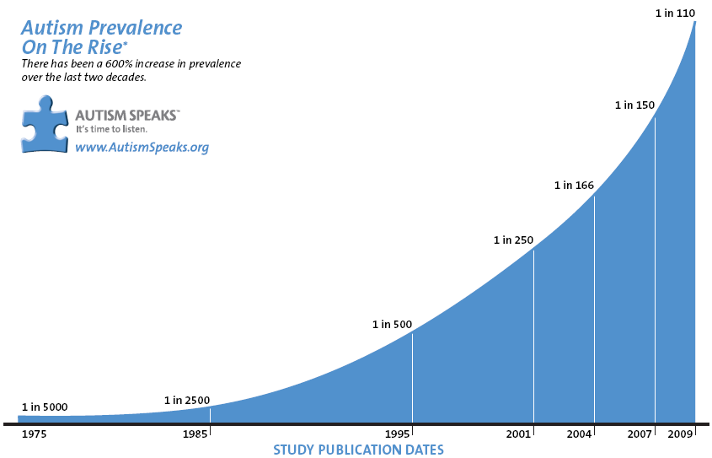
Συχνότητα εμφάνισης των ΔΑΦ
Πραγματική ή επιδημιολογική αύξηση;
Αλλαγές στον τρόπο προσδιορισμού.
Καλύτερη διάγνωση στα «άκρα» του φάσματος.
Μεγαλύτερη επίγνωση της κατάστασης.
Διαγνωστική υποκατάσταση.

Slide 27
ΑΙΤΙΟΠΑΘΟΓΕΝΕΙΑ ΔΑΦ
Γενετικό επίπεδο
81% κληρονομικότητα σε μονοζυγώτες διδύμους, 3% σε διζυγώτες διδύμους, 5% πιθανότητα ύπαρξης ΔΑΦ στην ίδια οικογένεια.
Η γενετική αιτία είναι γνωστή μόνο στο 10 – 15% των ατόμων με ΔΑΦ; Τι συμβαίνει με το υπόλοιπο 90%;
Γνωστικό επίπεδο
Ασθενής Κεντρική Συνοχή (Frith, 1989)
Ελλείμματα στις εκτελεστικές λειτουργίες (Rajendran & Mitchell, 2007)
Ελλείμματα στη Θεωρία του Νου (Baron – Cohen, 1985)
Επικοινωνιακό επίπεδο
Βλάβες σε περιοχές του εγκεφάλου που επηρεάζουν τα κίνητρα για επικοινωνία (Trevarthen, 2013).

Slide 28
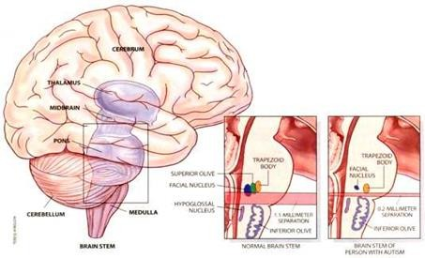
ΣΥΓΧΡΟΝΕΣ ΑΠΟΨΕΙΣ ΓΙΑ ΤΗΝ ΑΙΤΙΟΠΑΘΟΓΕΝΕΙΑ ΤΗΣ ΔΑΦ
(Trevarthen & Delafield-Butt, 2013)
Προγενετικές βλάβες στο εγκεφαλικό
στέλεχος.
Ελλείμματα στον αυτό- και αλληλο-συντονισμό διαδοχικών κινήσεων.
Αδυναμία διαμόρφωσης πλαισίου πρόσληψης και μοιράσματος της
εμπειρίας.

Slide 29
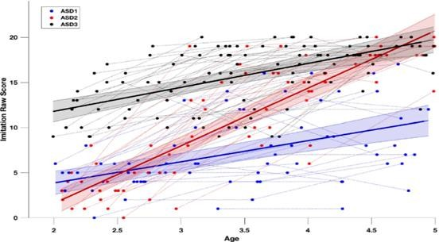
ΕΛΛΕΙΜΜΑΤΑ ΣΤΗ ΜΙΜΗΣΗ
Εμφανίζονται από 6μ.
Σημαντική ετερογένεια.
Συνήθως δεν συνοδεύεται από άλλες επικοινωνιακές συμπεριφορές.
Ενέργειες προς τον εαυτό < ενέργειες προς αντικείμενα.
Δυσκολία μίμησης σε ενέργειες που δεν έχουν
σαφή στόχο.
Περισσότερες διαταραχές.
δυσκολίες σε σύγκριση με άλλες
Βελτίωση σε συνθήκες προκλητής μίμησης -
Αξιοποίηση στην παρέμβαση.
Δυσκολίες στην αναγνώριση της μίμησης
Βελτίωση της κοινωνικής συμπεριφοράς όταν ο
άλλος μιμείται το παιδί.

Slide 30
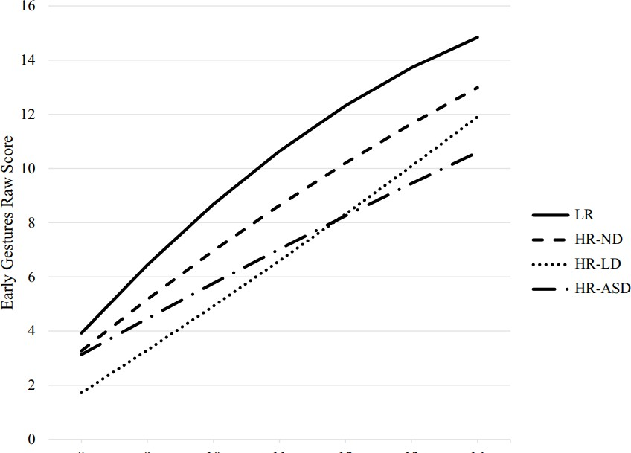
ΕΛΛΕΙΜΜΑΤΑ ΣΤΙΣ ΕΠΙΚΟΙΝΩΝΙΑΚΕΣ ΧΕΙΡΟΝΟΜΙΕΣ
8-12μ. Περίπου 60% δεν παράγουν
επικοινωνιακές χειρονομίες.
Περιορισμένη ποικιλία χειρονομιών.
Περισσότερες δεικτικές χειρονομίες σε σύγκριση με τις συμβατικές και τις εικονικές.
Xρησιμοποιούνται κυρίως για την
επίτευξη και όχι
προσωπικών (πρωτο-προστακτικές)
διαπροσωπικών στόχων (πρωτο-δηλωτικές).
Ιδιαταίτερο χαρακτηριστικό της ΔΑΦ.
(Iverson et al., 2018)

Slide 31
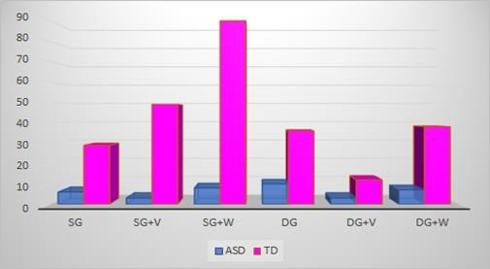
ΕΛΛΕΙΜΜΑΤΑ ΣΤΟΝ ΑΥΤΟ-ΣΥΝΤΟΝΙΣΜΟ
5μ. < Διαταραχές στον ρυθμό των κινήσεων
των χεριών και του βαβίσματος.
8-18μ. Περιορισμένοι συνδυασμοί χειρονομιών-φωνοποιήσεων/λέξεων.
24-48μ. Μεγαλύτερες δυσκολίες στον συνδυασμό χειρονομιών-βλέμματος και τον συνδυασμό με πολλαπλές τροπικότητες (χειρονομίες-βλέμμα-φωνοποίηση/λέξη).
Μεγαλύτερα ελλείμματα
στις πρωτο-
σύγκριση με τις
δηλωτικές εκφράσεις σε
πρωτο-προστακτικές.

Slide 32
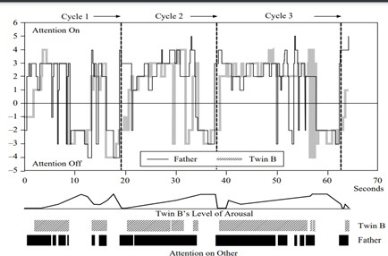
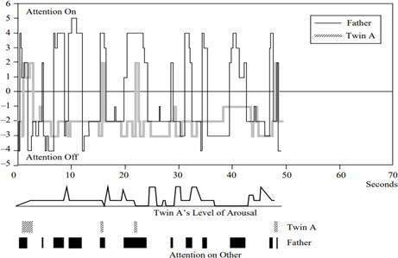
ΕΛΛΕΙΜΜΑΤΑ ΣΤΟΝ ΑΛΛΗΛΟΣΥΝΤΟΝΙΣΜΟ (1)
Δίδυμα βρέφη 11 μηνών σε αλληλεπίδραση με τον πατέρα
(Trevarthen & Daniel, 2005)

Slide 33
ΕΛΛΕΙΜΜΑΤΑ ΣΤΟΝ ΑΛΛΗΛΟΣΥΝΤΟΝΙΣΜΟ (2)
Εμφανή από 4μ. τουλάχιστον όταν η
επικοινωνία καθοδηγείται
από το βρέφος.
6μ. Η μητέρα είναι πιο καθοδηγητική και τα βρέφη
εκδηλώνουν λιγότερο
θετικό συναίσθημα.
8-12μ. Λιγότερο συχνά
χαμόγελο προσμονής.
2
1
3
9μ. Μεγαλύτερη αλληλοεπικάλυψη.
12μ. Ρυθμός πρωτοβουλίας για επικοινωνία 3 φορές πιο αργός σε σύγκριση με τα τυπικά αναπτυσσόμενα παιδιά.
14μ. Μεγαλύτερο διάστημα απεμπλοκής (15sec.>) από ένα ερέθισμα και στροφής προς το ενδιαφέρον του άλλου.
4
5
6
18-24μ. Παράγουν σχεδόν τις μισές επικοινωνιακές ενέργειες σε σύγκριση με
τα τυπικά αναπτυσσόμενα
παιδιά.

Slide 34
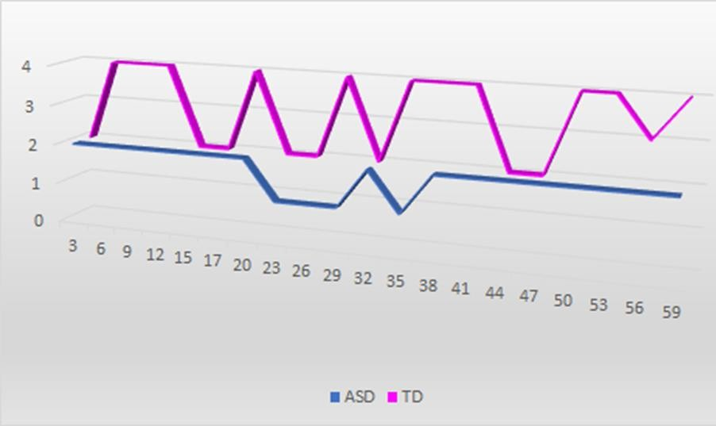

Slide 35

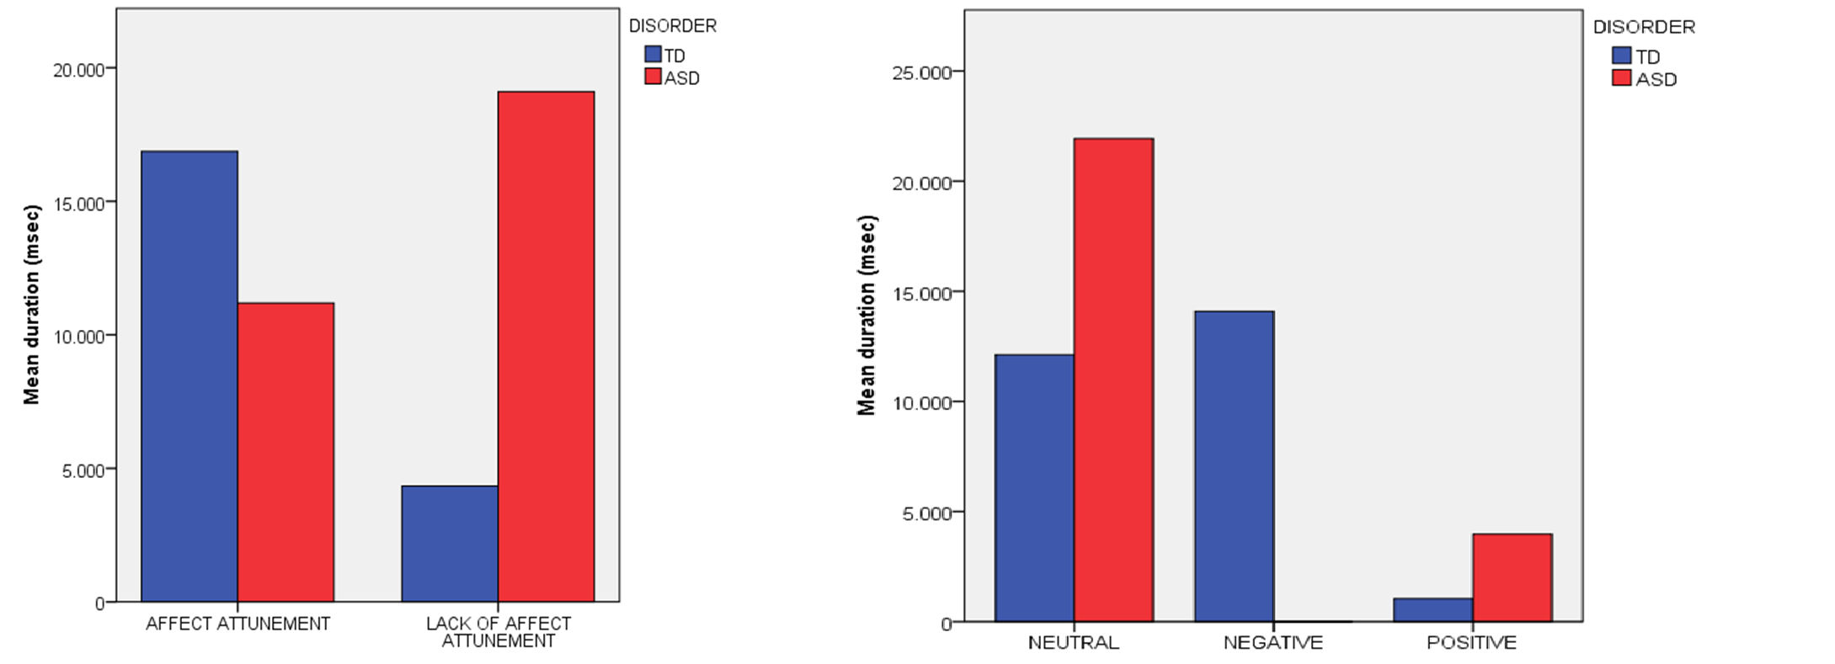
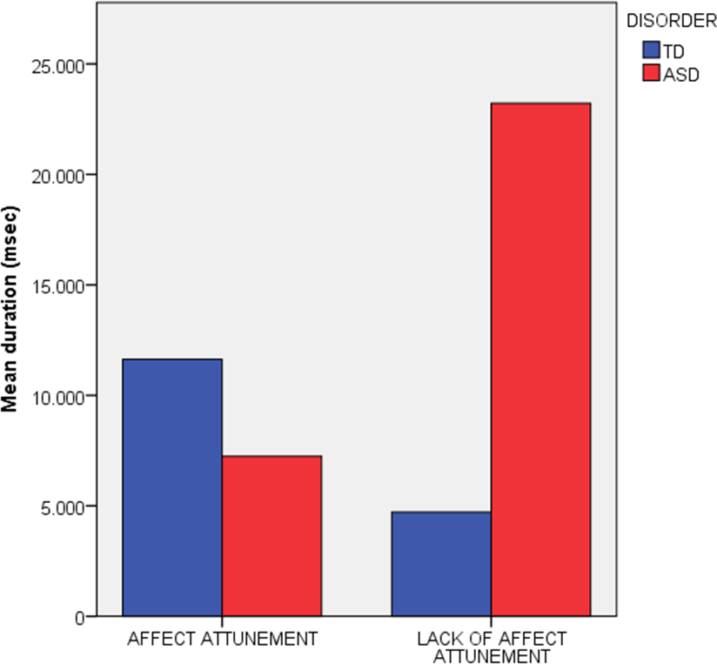
4μ. Η διάρκεια του επεισοδίου ανέκφραστο πρόσωπο
είναι μεγαλύτερη στα βρέφη ΥΚ-ΔΑΦ σε σύγκριση με τα τυπικά αναπτυσσόμενα βρέφη.
Η ΣΥΝΘΗΚΗ ΤΟΥ ΑΝΕΚΦΡΑΣΤΟΥ ΠΡΟΣΩΠΟΥ
5-7μ. Μικρότερη συχνότητα και συντομότερη διάρκεια κοιτάγματος στο πρόσωπο της μητέρας στο επεισόδιο ανέκφραστο πρόσωπο σε σύγκριση με τα τυπικά αναπτυσσόμενα παιδιά.
(Papoulidi et al., 2019)

Slide 36
ΑΝΑΠΤΥΞΗ ΛΕΞΙΛΟΓΙΟΥ ΣΕ ΒΡΕΦΗ ΚΑΙ ΝΗΠΙΑ ΜΕ ΔΑΦ

Slide 37
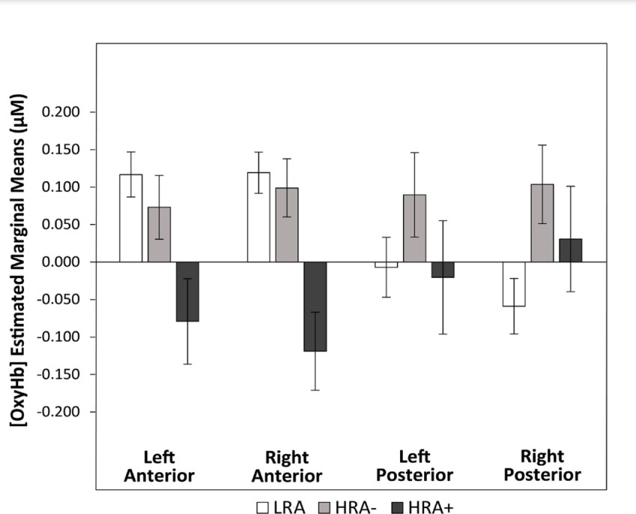
Η καθυστέρηση στην ανάπτυξη της γλώσσας
αποτελεί τη συχνότερη αιτία παραπομπής
νηπίων με ΔΑΦ σε ειδικό.
Στα κριτήρια του DSM5 για διάγνωση ΔΑΦ δεν
περιλαμβάνεται η γλωσσική καθυστέρηση
αλλά οι δυσκολίες στη χρήση της γλώσσας.
Δεν παρατηρείται αμφoτερόπλευρη λειτουργι
ή εξειδίκευση στον κροταφικό και μετωπιαίο
(Pecukonis et al., 2021)
φλοιό, όπως στα τυπικά αναπτυσσόμενα παιδιά από 6 μηνών.

Slide 38
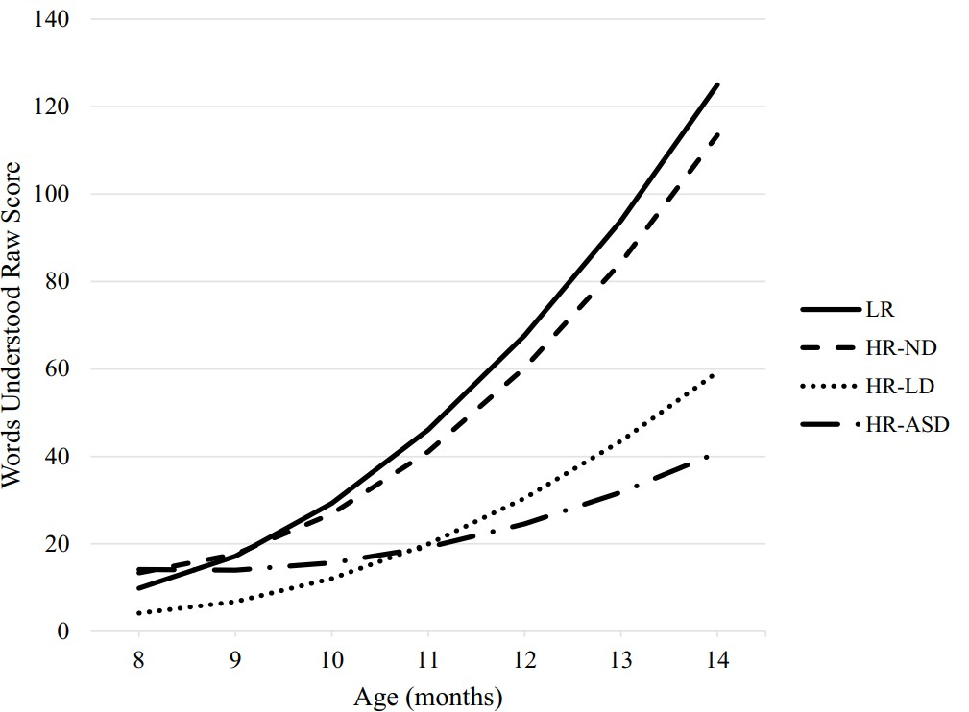
ΚΑΤΑΝΟΗΣΗ ΛΕΞΕΩΝ
Δυσκολία στην αξιολόγηση.
Περισσότερο από 1.5
καθυστέρηση.
έτος
Περίπου 80% των λέξεων που
σε
κατανοούνται αναφέρονται
προσωπικές ανάγκες.
(Iverson et al., 2018)

Slide 39

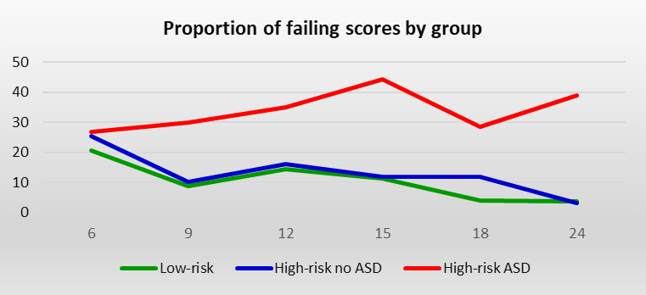
Η ικανότητα κατανόησης του ονόματος αναπτύσσεται μετά την ηλικία των 3 ετών (>6 μηνών στα τυπικά αναπτυσσόμενα παιδιά).
(Miller et al., 2017)
ΚΑΤΑΝΟΗΣΗ ΟΝΟΜΑΤΟΣ

Slide 40
ΠΑΡΑΓΩΓΗ ΛΕΞΕΩΝ
Περίπου 40% εκφέρουν την πρώτη λέξη σε ηλικία 3 ετών.
50% < 50 λέξεις 3-5 ετών.
Μεγάλη ετερογένεια
Ρυθμός αύξησης λεξιλογίου 3.5 - 6 ετών
- 40% 10 λέξεις
- 25% 200λ.
- 20% 450λ.
- 15% 640λ.
Ασθενέστερη τάση υπεροχής των ουσιαστικών σε σχέση με τα ρήματα (;)

Slide 41
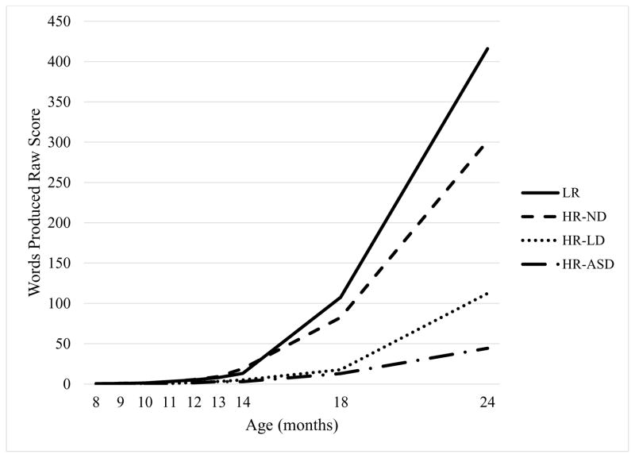

Slide 42
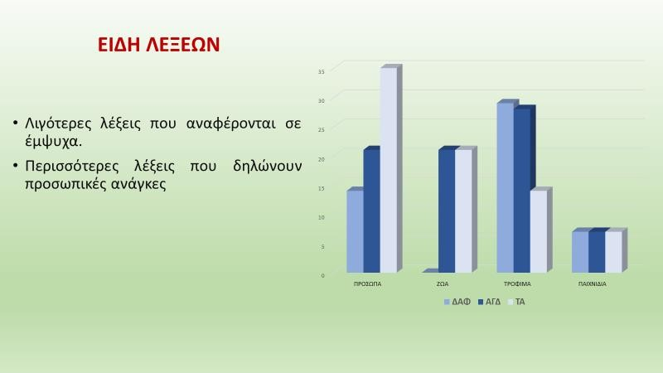

Slide 43

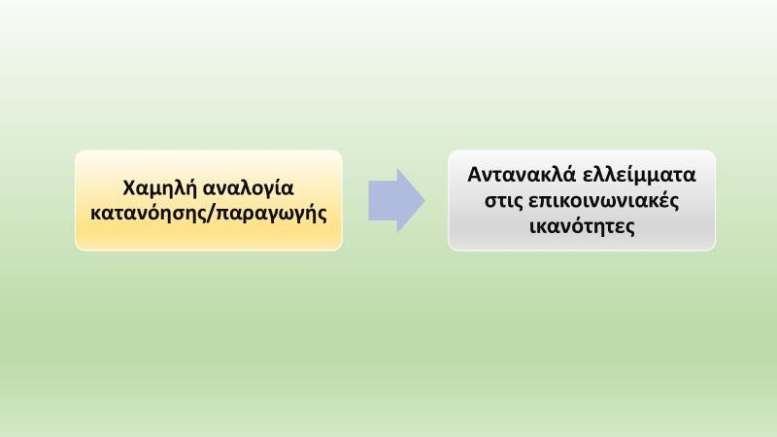

Slide 44
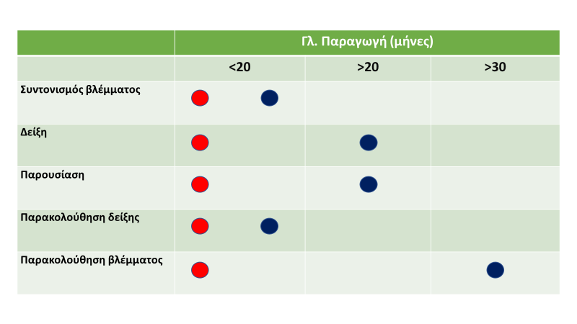
(Paparella, 2011)

Slide 45
Τα νήπια με ΔΑΦ παρουσιάζουν πολύ συντομότερα διαστήματα συνεργατικής επικοινωνίας σε σύγκριση με τα τυπιά αναπτυσσόμενα παιδιά (Papoulidi, Papaeliou & Samartzi, 2019)

Slide 46
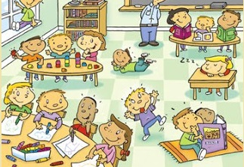
ΔΙΑΤΑΡΑΧΗ ΕΛΛΕΙΜΜΑΤΙΚΗΣ ΠΡΟΣΟΧΗΣ – ΥΠΕΡΚΙΝΗΤΙΚΟΤΗΤΑ

Slide 47
ΣΥΜΠΤΩΜΑΤΑ
Απροσεξία: αδυναμία συγκέντρωσης και παρατεταμένης διατήρησης της προσοχής, ιδιαίτερα σε δραστηριότητες αυξημένης δυσκολίας, οι οποίες δεν παρουσιάζουν ενδιαφέρον για το ίδιο το παιδί.
Υπερκινητικότητα: ιδιαίτερα αυξημένη, άσκοπη και μη ελεγχόμενη κινητική δραστηριότητα, κυρίως σε περιστάσεις και χώρους όπου δεν επιτρέπονται ανάλογες δραστηριότητες (π.χ. σχολική τάξη).
Παρορμητικότητα: αδυναμία οργάνωσης και ελέγχου των αντιδράσεων, κυρίως όταν το απαιτούν οι περιστάσεις. Έλλειψη αυτοελέγχου στο επίπεδο λόγων, πράξεων και συναισθήματος.
Επιδημιολογία
Βόρειος Αμερική: 3 – 5%, Ελλάδα: 10%, χώρες Ανατολής: 15%
1 – 3 παιδιά σε κάθε σχολική τάξη
Αγόρια – κορίτσια: 2 – 6 : 1
Συχνότερη στα χαμηλά κοινωνικο-οικονομικά στρώματα

Slide 48
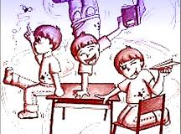

Πυρηνικά συμπτώματα
Απροσεξία – Υπερκινητικότητα – Παρορμητικότητα
H απροσεξία αφορά τα έργα αυξημένης δυσκολίας και μειωμένου κινήτρου.
Το υπερκινητικό παιδί παρουσιάζει διαφορές από το ζωηρό παιδί.
Τα συμπτώματα δεν εμφανίζονται με την ίδια ένταση κάθε μέρα και σε όλα τα πλαίσια.
Το παιδί δεν ελέγχει την εκδήλωση των συμπτωμάτων.
Η εκδήλωση συμπτωμάτων διαφέρει στα δύο φύλα.

Slide 49
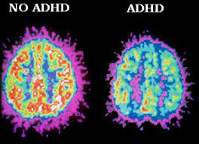
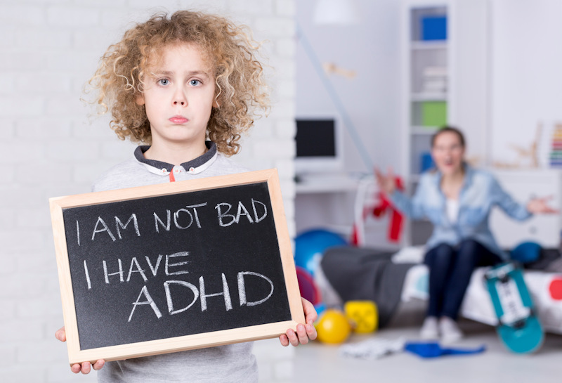
Η ΔΕΠ-Υ είναι νευροαναπτυξιακή διαταραχή
Προκαλείται από βλάβες στον προμετωπιαίο φλοιό, οι οποίες υπάρχουν πριν τη γέννηση ή εμφανίζονται περιγενετικά.
Τα προβλήματα του παιδιού δεν είναι απόρροια ανατροφής.
Το ίδιο το παιδί δεν ευθύνεται για τις δυσκολίες του.
Τα παιδιά με ΔΕΠ-Υ δεν είναι ‘κακομαθημένα’, ‘πεισματάρικα’ ή ‘χειριστικά’.

Slide 50
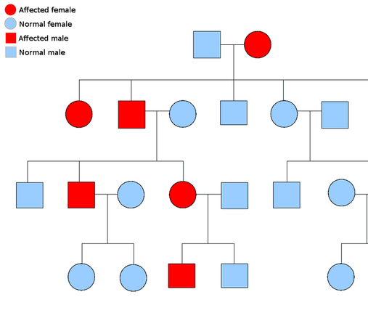
Η ΔΕΠ-Υ έχει κληρονομική βάση
Ένας τουλάχιστον γονέας είναι πολύ πιθανό να παρουσιάζει ΔΕΠ-Υ.
Η συνεργασία με τους γονείς δεν είναι δεδομένη και μπορεί να είναι δυσχερής.
Έχει γενετική βάση: 35% μέλη της στενής ή ευρύτερης οικογένειας
65% μονοζυγώτες δίδυμοι

Slide 51

ΕΞΕΛΙΞΗ ΚΑΙ ΕΚΒΑΣΗ
Η πορεία και η έκβαση της ΔΕΠ-Υ επηρεάζεται από περιβαλλοντικούς παράγοντες.
Είναι ιάσιμη υπό ορισμένες προϋποθέσεις.
Αν όμως δεν αντιμετωπιστεί έγκαιρα και σωστά είναι πιθανό να εκδηλωθεί η ακόλουθη πορεία…..

Slide 52
ΔΕΠ-Υ
ΜΑΘΗΣΙΑΚΕΣ ΔΥΣΚΟΛΙΕΣ
ΕΝΑΝΤΙΩΜΑΤΙΚΗ ΠΡΟΚΛΗΤΙΙΚΗ ΔΙΑΤΑΡΑΧΗ
ΔΙΑΤΑΡΑΧΗ ΔΙΑΓΩΓΗΣ

Slide 53
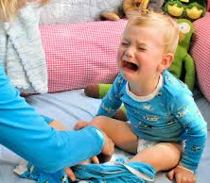
ΔΕΠ-Υ ΣΤΗ ΒΡΕΦΙΚΗ ΗΛΙΚΙΑ
Δυσκολίες στον ύπνο.
Δυσκολίες στη λήψη τροφής.
Ευερεθιστότητα, οξύ και παρατεταμένο κλάμα.
Δυσκολίες τις πρώιμες αλληλεπιδράσεις.
Το 20% περίπου των βρεφών με ανασφαλή δεσμό θα διαγνωστούν ως παιδιά με ΔΕΠ-Υ.
Λιγότερο ενδιαφέρον για τα αντικείμενα και συντομότερη διάρκεια χειρισμού αντικειμένων

Slide 54
Προσοχή προς τους άλλους
Συντονισμένη αλληλεπίδραση
Πρόσληψη γλωσσικών και άλλων ερεθισμάτων
Τυπικά αναπτυσσόμενα βρέφη
Βρέφη υψηλού κινδύνου για ΔΕΠ-Υ
Διάσπαση προσοχής
Προβλήματα στο συντονισμό της αλληλεπίδρασης
Ελλείμματα στην πρόσληψη γλωσσικών και άλλων ερεθισμάτων

Slide 55
ΕΝΔΕΙΞΕΙΣ ΔΕΠ-Υ ΣΤΗ ΝΗΠΙΑΚΗ ΗΛΙΚΙΑ

Slide 56
Aπροσεξία
Δυσκολεύεται να ασχοληθεί για πολύ ώρα με προ-γραφικές και προ-μαθηματικές ασκήσεις.
Κουράζεται γρήγορα και δεν ολοκληρώνει τις ζωγραφιές ή τις χειροτεχνίες του/της.
Συχνά ανακατεύει, καταστρέφει και πετά τα υλικά κατασκευών.
Δυσκολεύεται να παρακολουθήσει τον/ην παιδαγωγό ή τα άλλα παιδιά και μοιάζει αφηρημένο και ονειροπόλο.
Ρωτάει πολλές φορές επίμονα για πράγματα στα οποία ήδη έχει λάβει απάντηση.
Δυσκολεύεται να παίξει στις γωνιές συμβολικού παιχνιδιού.
Τις περισσότερες φορές ασχολείται με παιχνίδια που κάνουν πολύ θόρυβο.
Παρουσιάζει δυσκολία στην εφαρμογή λεκτικών οδηγιών και κανόνων του παιχνιδιού, ακόμη και στην περίπτωση που τους γνωρίζει καλά.

Slide 57
Yπερκινητικότητα
Δυσκολεύεται να παραμείνει καθιστό και ν’ ακούσει ένα παραμύθι ή μία ιστορία.
Κουνά νευρικά χέρια και πόδια ή στριφογυρίζει στη θέση του.
Τρέχει γύρω-γύρω, βρίσκεται διαρκώς σε κίνηση, περιφέρεται στο χώρο άσκοπα.
Μπαινοβγαίνει στην τάξη και σε όλους τους άλλους χώρους του νηπιαγωγείου.
Πέφτει πάνω σε καρέκλες και στα άλλα παιδιά.
Πειράζει, ενοχλεί τους άλλους και κάνει φασαρία.
Βγαίνει από τη ΄΄γραμμή΄΄ ή τον ΄΄κύκλο΄΄.

Slide 58
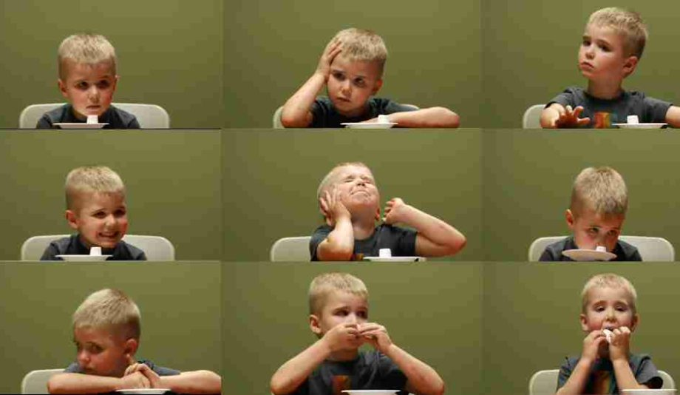
Παρορμητικότητα
Δεν μπορεί να περιμένει μέχρι να δοθούν οι οδηγίες για την εκτέλεση της δραστηριότητας.
Απαντά χωρίς να ερωτηθεί.
Παρεμβαίνει στη συζήτηση, διακόπτει τα άλλα παιδιά και τους παιδαγωγούς.
Δυσκολεύεται να παραμείνει σιωπηλό και ν’ ακούσει ένα παραμύθι ή μία ιστορία.
Πειράζει και ενοχλεί τους άλλους.
Κάνει φασαρία.
Παίζει με τα παιχνίδια τις περισσότερες φορές πετώντας τα οπουδήποτε.
Δεν μπορεί να περιμένει τη σειρά του στο παιχνίδι και δεν σέβεται τη σειρά των άλλων παιδιών.
Αδυναμία αναμονής ενίσχυσης.

Slide 59
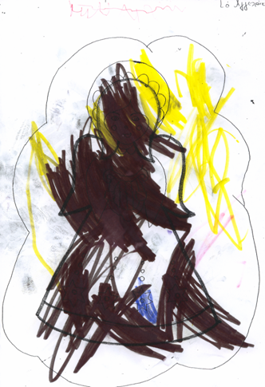
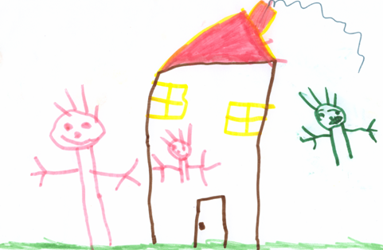
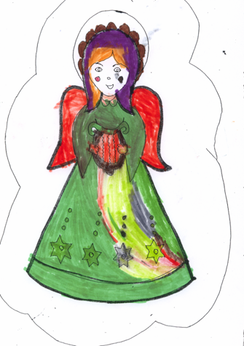

Δυσκολίες στην κινητικότητα
Λεπτή κινητικότητα
Χειρισμός εργαλείων (π.χ. ψαλίδι)
Κράτημα μολυβιού
Προγραφικές δραστηριότητες
Αδρή κινητικότητα
Άδραγμα της μπάλας
Κουτσό

Slide 60
Δυσκολίες στις σχέσεις με τους συνομηλίκους
Αδυναμία τήρησης κανόνων και οδηγιών και ελέγχου παρορμητικότητας
Επιθετικότητα
Απόρριψη από συνομηλίκους

Slide 61
Προβλήματα στη γλωσσική ανάπτυξη
Ελλείμματα στην ικανότητα προσοχής και αυτοελέγχου
Ελλείμματα στην πρόσληψη φωνολογικών πληροφοριών
Δυσκολία σε κατανόηση και παραγωγή αφηγημάτων
Ελλείμματα
στη διατήρηση διαλόγου
Ελλείμματα στη διάκριση λέξεων και φωνημάτων
Περιορισμένο λεξιλόγιο
Φτωχές προτάσεις

Slide 62
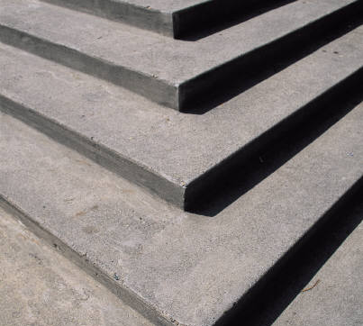
ΕΠΙΓΕΝΕΣΗ
Νέες μορφές συμπεριφοράς προέρχονται παλαιότερες, με την αλληλεπίδραση βιολογικών και περιβαλλοντικών παραγόντων.
Οι προηγούμενες εμπειρίες και επιτεύγματα επηρεάζουν την μελλοντική αναπτυξιακή πορεία.
Δεν είναι δυνατό να κατανοήσουμε την παρούσα ή μελλοντική κατάσταση του ατόμου, αν δεν γνωρίζουμε το ατομικό του ιστορικό.

Slide 63
Μαθησιακές Δυσκολίες στο δημοτικό σχολείο
Ελλείμματα στην ικανότητα προσοχής και αυτοελέγχου
Ελλείμματα στην πρόσληψη φωνολογικών πληροφοριών
Αδυναμία συγκέντρωσης και παρατεταμένης διατήρησης της προσοχής και οργάνωσης ενεργειών στον χρόνο
Δυσκολίες στην αντιστοίχιση γραφημάτων – φωνημάτων
Δεν ακολουθούνται σταθερά οι κανόνες (π.χ. ορθογραφίας)
Δεν ολοκληρώνονται οι εργασίες
Δυσκολίες στον μαθηματικό συλλογισμό και την οργάνωση κειμένου
Δυσκολίες στην ανάγνωση: ΔΥΣΛΕΞΙΑ
Φτωχές προτάσεις

Slide 64
Εναντιωματική – Προκλητική Διαταραχή και Διαταραχή Διαγωγής στην εφηβεία και την ενήλικη ζωή
Μειωμένη ικανότητα εσωτερίκευσης κανόνων, συλλογισμού αιτίου-αποτελέσματος & αναστολής αντιδράσεων
Επιθετικότητα – Αντικοινωνική συμπεριφορά
Ερμηνεύεται ως σκόπιμη και το παιδί τιμωρείται

Slide 65
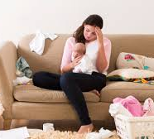
ΣΥΜΠΤΩΜΑΤΑ ΔΕΠ-Υ ΣΤΙΣ ΓΥΝΑΙΚΕΣ
Σε σύγκριση με τους άνδρες οι γυναίκες με συμπτώματα ΔΕΠ-Υ:
Εκδηλώνουν λιγότερο «ενοχλητική» συμπεριφορά και για αυτό συχνά δεν γίνεται διάγνωση της διαταραχής.
Εμφανίζουν περισσότερα συναισθηματικά παρά συμπεριφορικά προβλήματα, γι’ αυτό συχνά λαμβάνουν εσφαλμένη διάγνωση.
Εκδηλώνουν συχνότερα επιλόχεια και χρόνια κατάθλιψη.
Αντιμετωπίζουν περισσότερες δυσκολίες σε όλους τους τομείς της ζωής και δυσκολίες προσαρμογής.

Slide 66
ΕΠΙΚΟΙΝΩΝΙΑ ΜΗΤΕΡΩΝ ΜΕ ΣΥΜΠΤΩΜΑΤΑ ΔΕΠ-Υ
ΜΕ ΤΑ ΒΡΕΦΗ ΤΟΥΣ
(Karagianni et al., 2020)
Δυσκολεύονται να κατανοήσουν επαρκώς τις εκφράσεις του βρέφους.
Δεν ανταποκρίνονται επαρκώς στα καλέσματα του βρέφους.
Είναι λιγότερο ικανοποιημένες από το γονεϊκό τους ρόλο.
Χαρακτηρίζουν τα βρέφη τους ως περισσότερο «δύσκολα».
Δρουν παρορμητικά και δεν εναρμονίζονται με το ρυθμό και το αντικείμενο ενδιαφέροντος του βρέφους.
Συγχρονίζονται για μικρότερο διάστημα με τα βρέφη τους.
Στις δυάδες αυτές παρατηρούνται συντομότερα επεισόδια πρωτογενούς και δευτερογενούς διυποκειμενικότητας.

Slide 67
ΝΟΗΤΙΚΗ ΑΝΑΠΗΡΙΑ

Slide 68
ΙΣΤΟΡΙΚΗ ΑΝΑΔΡΟΜΗ
Ιδιωτεία, Esquirol, αρχές 19ου αι.
Νοητική ανεπάρκεια, ΗΠΑ, αρχές 20ου αι.
Νοητική υστέρηση των 6 ωρών, Αμερικανικός Σύλλογος για τη Νοητική Υστέρηση (1876), τέλη ’50
“Νοητική ανωριμότητα”
ΔΙΑΓΝΩΣΤΙΚΑ ΚΡΙΤΗΡΙΑ (DSM-5)
Νοητική λειτουργικότητα χαμηλότερη του φυσιολογικού <70
Μειωμένη ικανότητα προσαρμογής: επικοινωνία, αυτοεξυπηρέτηση, υγεία & ασφάλεια, αυτονομία, σχολικές δεξιότητες, εργασία, αναψυχή
Έναρξη πριν την ηλικία των 18 ετών
ΕΠΙΔΗΜΙΟΛΟΓΙΑ: 1 – 3%
ΑΙΤΙΟΛΟΓΙΑ
Περιβαλλοντική αποστέρηση
Γενετικές ανωμαλίες
Εγκεφαλικές βλάβες προκαλούμενες από τοξίνωση: κατάχρηση αλκοόλ και ουσιών από τη μητέρα, ερυθρά, τοξικές ουσίες, προβλήματα κατά τον τοκετό.

Slide 69
ΒΑΘΜΟΙ ΣΟΒΑΡΟΤΗΤΑΣ
Ήπια (85%): επαρκείς κοινωνικές δεξιότητες, σχολικές γνώσεις μέχρι ΣΤ’ δημοτικού, εργασία με ελάχιστη υποστήριξη, δυσκολίες σε αγχογόνες συνθήκες.
Μέτρια (10%): λειτουργικότητα σε αυστηρά δομημένες συνθήκες, διαρκής εκπαίδευση για κοινωνικές δεξιότητες, γνώσεις μέχρι Β’ δημοτικού.
Βαριά (3%): δεξιότητες προσχολικής εκπαίδευσης, πολύ περιορισμένη γλωσσική ανάπτυξη, διαβίωση σε προστατευμένα περιβάλλοντα.
Βαρύτατη (2%): επικοινωνούν μέσω βοηθητικών συστημάτων, διαρκής φροντίδα και παρακολούθηση.

Slide 70
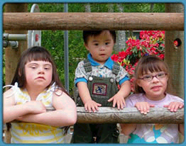
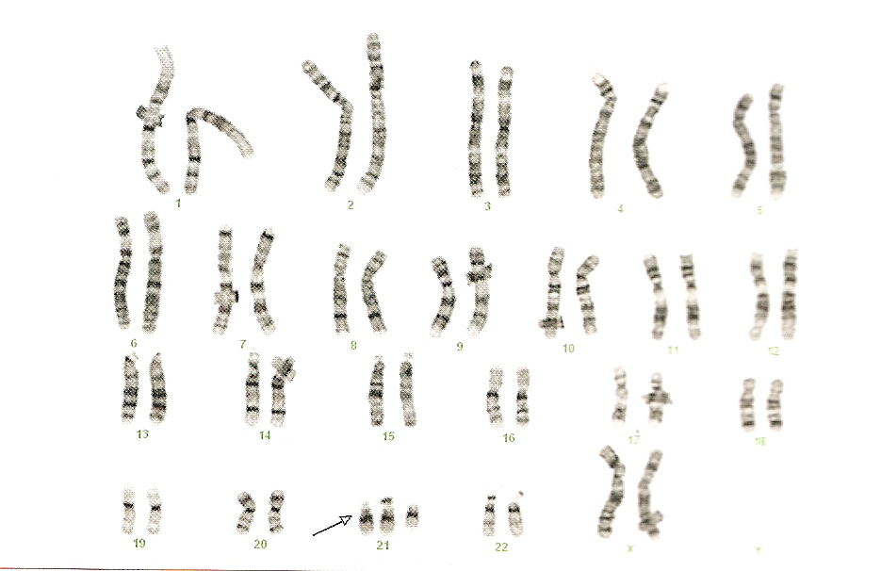
Τρισωμία 21 ή σύνδρομο Down

Slide 71
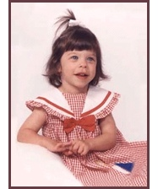
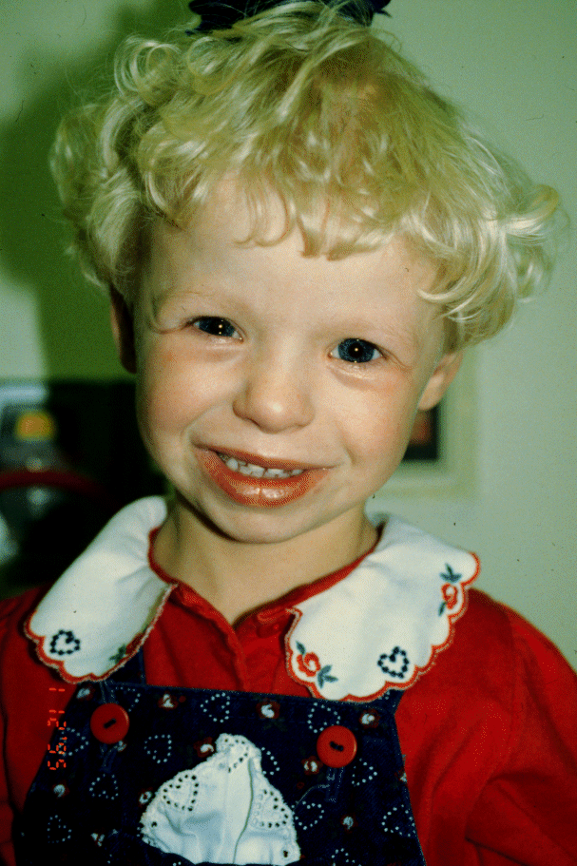
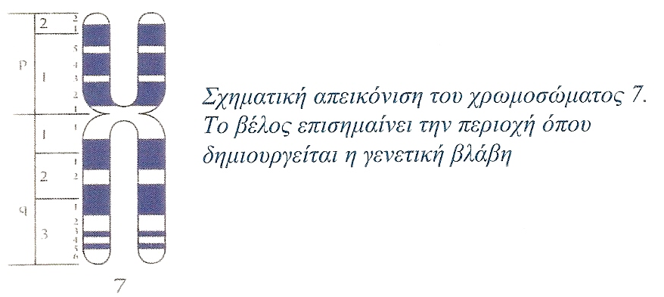
Σύνδρομο Williams

Slide 72
ΣD
Ελαφρά έως μέτρια νοητική αναπηρία
Ελλείμματα στην εργαζόμενη μνήμη
Προβλήματα προσοχής
Προβλήματα στην οπτικο-χωρική οργάνωση
Απόσυρση
Προβλήματα αποδοχής
Επιμονή στις απαιτήσεις
Σχετικά καλή προσαρμοστικότητα
ΣW
Ελαφρά έως μέτρια νοητική αναπηρία
Πολύ καλή λεκτική μνήμη
Σοβαρότερα προβλήματα προσοχής
Σοβαρά προβλήματα στην οπτικο-χωρική οργάνωση
Απόσυρση
Προβλήματα αποδοχής
Επιμονή στις απαιτήσεις
Σοβαρά προβλήματα προσαρμοστικότητας
Περισσότερα συναισθηματικά προβλήματα, άγχος και κατάθλιψη

Slide 73
ΣD
Σοβαρά προβλήματα άρθρωσης
Φτωχό λεξιλόγιο
Σύντομες και απλές προτάσεις
Προβλήματα στην κατανόηση της γραμματικής (π.χ. γένη, χρόνοι ρημάτων, αριθμοί)
Σχετικά καλή ικανότητα για διάλογο (απαντήσεις σχετικές με το θέμα)
ΣW
Σχετικά καθαρή άρθρωση
Λεξιλόγιο ανάλογο με των ΤΑ παιδιών – χρήση ασυνήθιστων λέξεων
Περίπλοκες προτάσεις
Προβλήματα στην κατανόηση της γραμματικής
Συχνά οι απαντήσεις είναι άσχετες με το θέμα, χρήση στερεοτυπικών εκφράσεων

Slide 74
Τα κοινωνικά και γνωστικά προβλήματα των συνδρόμων είναι σε σημαντικό βαθμό γενετικά καθορισμένα.
Ωστόσο, οι αντιδράσεις των μητέρων στα προβλήματα αυτά εξαρτώνται σε μεγάλο βαθμό από τις αντιλήψεις τους για τη συμπεριφορά των παιδιών.

Slide 75
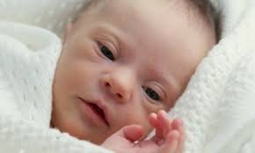
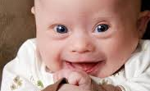
ΠΡΩΙΜΕΣ ΑΛΛΗΛΕΠΙΔΡΑΣΕΙΣ ΒΡΕΦΩΝ ΜΕ ΣD
Προτιμούν τη ΔΜΟ παρά την ομιλία που απευθύνεται σε ενήλικες.
Προτιμούν τα βρεφικά τραγούδια σε σύγκριση με άλλη μουσική.
Παράγουν λιγότερες φωνοποιήσεις και εκφράσεις του προσώπου στη ΣμΞ σε σύγκριση με τα τυπικά αναπτυσσόμενα παιδιά.
Αναλαμβάνουν λιγότερες πρωτοβουλίες για αλληλεπίδραση.
Περισσότερες αλληλοεπικαλύψεις κατά την επικοινωνία με την μητέρα
Λιγότερες συμπεριφορές ΑΣΠ

Slide 76
ΠΡΩΙΜΕΣ ΑΛΛΗΛΕΠΙΔΡΑΣΕΙΣ ΒΡΕΦΩΝ ΜΕ ΣD
Φωνητικές εκφράσεις βρεφών με ΣD σε δύο πειραματικές συνθήκες (Berger & Cunningham, 1982).
Διαφορές στη ΔΜΟ (περισσότερες συναισθηματικές και καταφατικές εκφράσεις).
Τα βρέφη με ΣD δεν φαίνεται να αντιμετωπίζουν ελλείμματα στο κίνητρο για επικοινωνία καθαυτό αλλά στην εκδήλωσή του λόγω της νοητικής αναπηρίας.

Slide 77
ΔΙΑΤΑΡΑΧΗ ΑΓΧΟΥΣ ΑΠΟΧΩΡΙΣΜΟΥ
ΤΡΑΥΛΙΣΜΟΣ

Slide 78

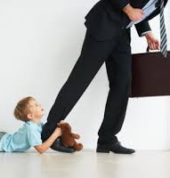
ΔΙΑΤΑΡΑΧΗ ΑΓΧΟΥΣ ΑΠΟΧΩΡΙΣΜΟΥ
Οι διαταραχές άγχους χαρακτηρίζονται από ένα σύνθετο μοτίβο κινητικών, υποκειμενικών και φυσιολογικών αντιδράσεων απέναντι σε μια αληθινή ή υποτιθέμενη απειλή (Lang, 1968).
Όλες οι αντιδράσεις φόβου και άγχους επηρεάζονται από μια γνωστική διάσταση, την προσδοκία αυτο-αποτελεσματικότητας κατά την αλληλεπίδραση με το αντικείμενο του φόβου (Bandura, 1977).
Δεν αντιστοιχεί στο αναπτυξιακό επίπεδο του παιδιού. Έναρξη < 18 ετών. Άγχος αποχωρισμού με πρώιμη έναρξη < 6 ετών.
Εκδηλώνεται για παρατεταμένη χρονική περίοδο (τουλάχιστον 4 εβδομάδες).
Υπερβολική δυσφορία για τις αναμενόμενες συνέπειες του αποχωρισμού·
Υπερβολικός φόβος ότι το άτομο που φροντίζει το παιδί θα πάθει ατύχημα ή κακό·
Υπερβολική ανησυχία ότι κάποιο γεγονός θα προκαλέσει αποχωρισμό στο μέλλον·
Άρνηση σχολείου·
Φόβος του παιδιού να μείνει μόνο, χωρίς το πρόσωπο που το φροντίζει ή τον ενήλικα που το υποκαθιστά·
Απροθυμία να κοιμηθεί μόνο ή να κοιμηθεί εκτός σπιτιού·
Εφιάλτες σχετικοί με τον αποχωρισμό·
Επαναλαμβανόμενες σωματικές ενοχλήσεις (πονοκέφαλοι, στομαχόπονοι)
Δυσκολία για συμμετοχή σε δραστηριότητες μακριά από το οικογενειακό περιβάλλον.

Slide 79

ΔΙΑΤΑΡΑΧΗ ΑΓΧΟΥΣ
ΤΡΑΥΛΙΣΜΟΣ
Αγωνία για επικείμενη απειλή
Προσπάθεια αποφυγής φοβικού ερεθίσματος
Συναισθήματα τρόμου και αμηχανίας
Εκδήλωση σωματικών συμπτωμάτων
Αγωνία για τη λεκτική επικοινωνία
Προσπάθεια αποφυγής λεκτικής επικοινωνίας
Συναισθήματα τρόμου και αμηχανίας
Κοκκίνισμα, εφίδρωση, ταχυκαρδίες, δυσκολίες αναπνοής

